Slide 1
স্বাগতম
* kvixwiK wk¶v I ¯^v¯’¨ wel‡q †Zvgv‡`i ¯^vMZg

Slide 2
পরিচিতি
শিক্ষক পরিচিতি
মোঃ ছামছুল আলম
সহকারী শিক্ষক
আটমূল দ্বিমূখী উচ্চ বিদ্যালয়, শিবগঞ্জ,বগুড়া।
‡gvevBj-0172228721
B-‡gBj- alamsamsul200@gmail.com

Slide 3
পাঠ পরিচিতি
বিষয়ঃ- শারীরিক শিক্ষা ।
শ্রেণিঃ- ৮ম ।
অধ্যায়ঃ- ৫ম ।
আজকের পাঠঃ- সাঁতার ।
সময়ঃ-৪০ মিনিট ।

Slide 4
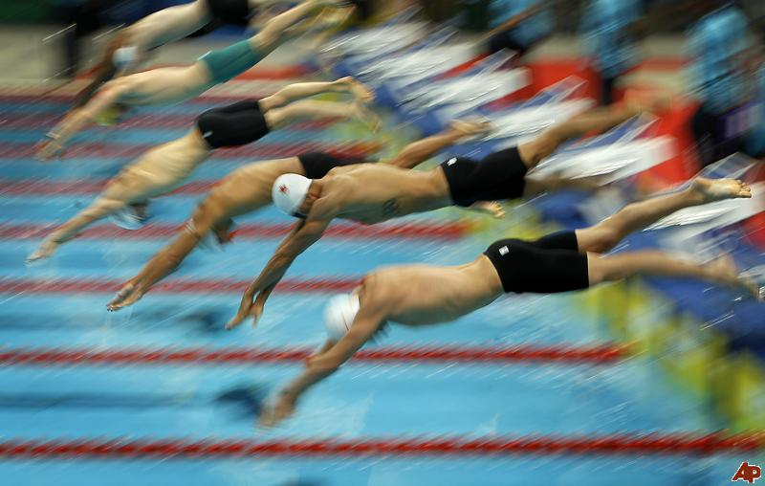
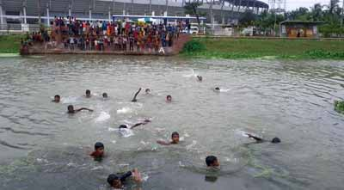
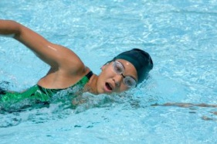
সাঁতার
Notes:
sss

Slide 5
শিখন ফল
এই পাঠ শেষে শিক্ষার্থীরা---
সাঁতার কত প্রকার ও কি কি বলতে পারবে ?
সাঁতার এর বিভিন্ন কলাকৌশল বর্ণনা করতে পারবে ।
সাঁতার এর বিভিন্ন নিয়মাবলী ব্যাখ্যা করতে পারবে ।
Notes:
লাকে

Slide 6
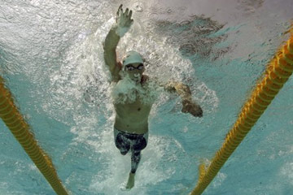
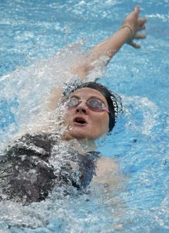
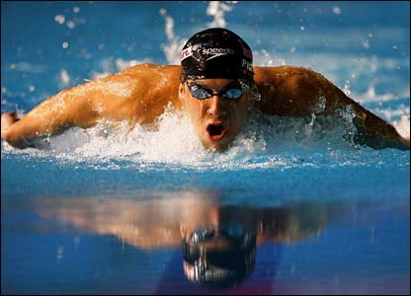
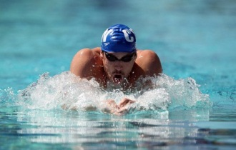
মুক্ত সাঁতার
চিৎ সাঁতার
প্রজাপতি সাঁতার
বুক সাঁতার

Slide 7
মুক্ত সাঁতার

Slide 8
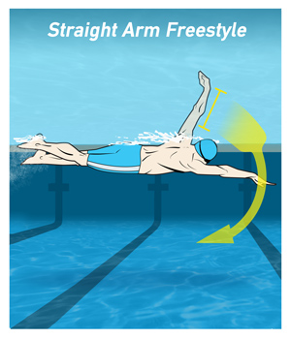
পায়ের অবস্থ্যা
হাতের অবস্থ্যা

Slide 9
মুক্ত সাঁতারের কলাকৌশলের বিবরণঃ
দেহের অবস্থানঃ দেহটাকে উপর করে পানির সমান্তরাল রাখতে হবে।
হাতের অবস্থানঃ খাড়াভাবে হাতটাকে সোজা সামনে নিয়ে যেতে হবে ।
পায়ের প্রক্রিয়াঃ পায়ের কাজ কোমর থেকে শুরু হয়। একের পর এক ডান পা ও বাম পা উটা নামা করে ।
শ্বাস-প্রশ্বাসঃ সাঁতার কাটার সময় মাথাটাকে ঘুরিয়ে পানির উপর মুখ দিয়ে নিশ্বাস ণেয়া ও ছাড়া হয় ।

Slide 10
মুক্ত সাঁতারের নিয়মাবলীঃ
মুক্ত সাঁতার আরম্ভ ব্লকে উঠে শুরু করতে হয় ।
মুক্ত সাঁতার উপড় হয়ে সাঁতার কাটতে হয় ।
মুক্ত সাঁতার পানির নিচ দিয়ে কাটা যাবে না ।
হাতের কাজ পানির নিচে s এর মতো হবে ।

Slide 11
চিৎ সাঁতার

Slide 12
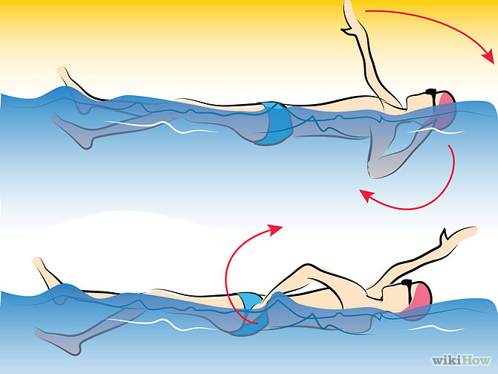
হাতের অবস্থ্যা
পায়ের অবস্থ্যা
কোমরের অবস্থ্যা

Slide 13
চিৎ সাঁতারের কলাকৌশেলর বিবরণঃ
দেহের অবস্থানঃ পানিতে শরীর চিৎ করে রাখতে হবে।
হাতের অবস্থানঃ হাত দুইটি সোজাসুজি মাথার কাছ।
কাছি পানির ভিতর দিয়ে নিয়ে যেতে হবে ।
পায়ের প্রক্রিয়াঃ পায়ের কাজ কোমর থেকে শুরু হয়।
শ্বাস-প্রশ্বাসঃ শ্বাস-প্রশ্বাস স্বভাবিকভাবে নিতে হবে ।

Slide 14
চিৎ সাঁতারের নিয়মাবলীঃ
চিৎ সাঁতার পানিতে নেমে হাতল ধরে শুরু করতে হয় ।
চিৎ সাঁতার চিৎ হয়ে কাটতে হয় ।
সাঁতারের সময়ে অন্যের ল্যানে যাওয়া যাবে না ।

Slide 15
বুক সাঁতার

Slide 16
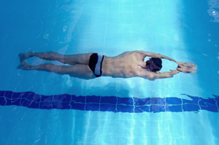
পায়ের অবস্থ্যা
হাতের অবস্থ্যা

Slide 17
বুক সাঁতারের কলাকৌশলের বিবরণঃ-
দেহের অবস্থানঃ দেহটা সাঁতার কাটার সময় পানির সমান্তরাল রাখতে হবে।
হাতের অবস্থানঃ দুই হাতকে পানির মাজে এক সাথে নিতে হবে ।
পায়ের প্রক্রিয়াঃ পায়ের পাতা বাহিরের দিকে
রাখতে হবে।

Slide 18
বুক সাঁতার এর নিয়মাবলী
ড্রাইভ দিয়ে সাঁতার শুরু করতে হবটার্নই
টারনিং ও ফিনিশিং এর সময় দুই হাত দিয়ে সমাপ্তি অয়াল স্পশ করতে হবে ।
পানির নিচ দিয়ে সাঁতার দেওয়া যাবে না ।
পা উপরে নিচে তুলে সাঁতরানো যাবে না ।

Slide 19
প্রজাপতি সাঁতার

